Slide 1
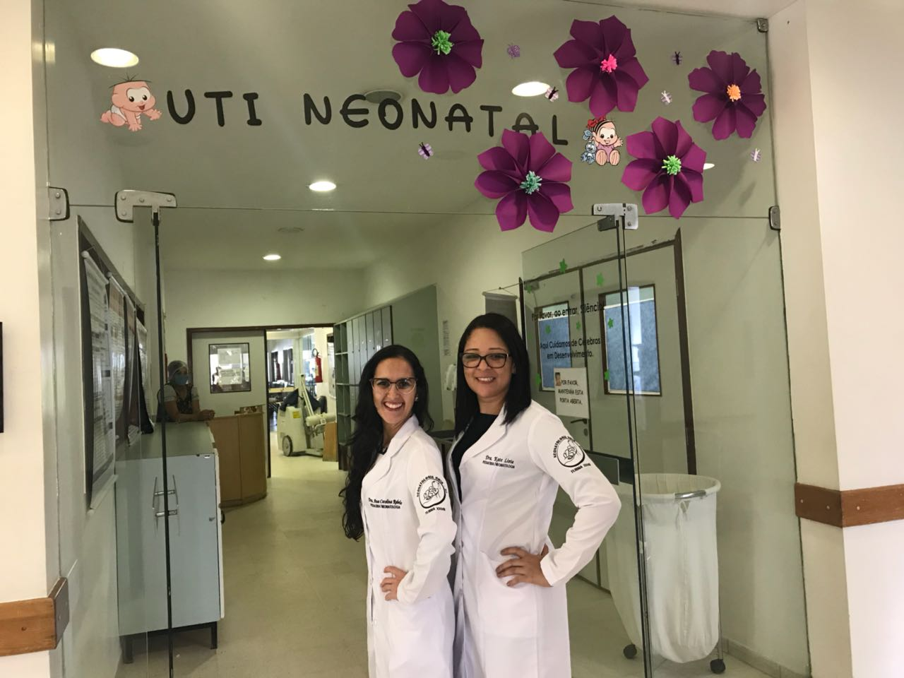
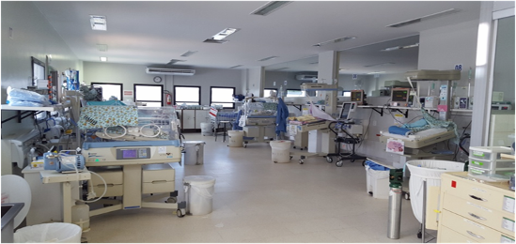

FECHAMENTO TARDIO DA ONFALOCELE GIGANTE NA ÁFRICA ACIDENTAL: RELATO DE CINCO CASOS
Dras. Carol e Kate
Apresentação: Ana Carolina Lopes Rabelo (Carol)
Coordenação: Evely Mirela Santos França
www.paulomargotto.com.br Brasília, 4 de março de 2018
Delayed Closure of Giant Omphaloceles in West Africa: Report of Five Cases.
El Ezzi O, Bossou R, Reinberg O, Maurer SV, Roessingh AB.
European J Pediatr Surg Rep. 2017 Jan;5(1):e4-e8. doi: 10.1055/s-0037-1599796.
PMID:28352500 Free PMC Article (Artigo Livre) Similar articles

Slide 2
introdução

Slide 3
INTRODUÇÃO
Onfalocele é um defeito abdominal congênito.
Ocorrência 1: 4.000 a 7.000 nascidos vivos.
A proporção entre os sexos é 1:1.
A Onfalocele Gigante (OG) ocorre quando o defeito é > 5 cm ou quando há presença do fígado. ^{1,2.}
Acredita-se que a onfalocele resulta da falha do folheto lateral do embrião, o que leva ao desenvolvimento inadequado da cavidade abdominal .^{3,4}
OG consiste em um saco herniado de três camadas: peritônio, geléia de Wharton e âmnio .⁵
Existe uma alta incidência (60%) de associação com malformações congênitas, principalmente cardiovasculares. ^{6,7}

Slide 4
INTRODUÇÃO
O prognóstico depende da presença de malformações congênitas ou anomalia cromossômica.⁸
A mortalidade é considerável, variando de 10 a 25% .⁹
Para lactentes que necessitam de ventilação positiva no nascimento, a mortalidade pode chegar a 67% em comparação com 25% sem reanimação, nos casos de fechamento cirúrgico tardio.¹⁰
A desproporção visceroabdominal e o risco para realizar o fechamento, já podem ser critério para a classificação como uma OG. ¹¹

Slide 5
INTRODUÇÃO
Muitas estratégias foram descritas para o manejo da OG.
  Quando viável, o fechamento primário em etapas é amplamente aceito.
  A conduta conservadora com epitelização primária seguida por um fechamento tardio da hérnia ventral é a abordagem mais segura para pacientes com várias morbidades como comprometimento pulmonar significativo e/ou muito baixo peso ao nascimento, ou em condições precárias de ressuscitação neonatal. ^{12,13}

Slide 6
INTRODUÇÃO
O artigo é uma série de casos que demonstra a experiência de 5 recém-nascidos (RN) com OG nascidos na África Ocidental, que foram transferidos e tratado em Lausanne depois do manejo inicial nos seus países de origem.
O objetivo deste estudo foi analisar os resultados do fechamento tardio de OG para determinar se a cirurgia pode ser realizada nas instituições locais.

Slide 8
SÉRIE DE CASOS
Entre 2000 e 2010, 5 crianças com OG foram tratadas no Serviço de Cirurgia Pediátrica no Centro Hospitalar Universitário de Vaudois (CHUV) em Lausana. Todos os pacientes foram transferidos da África Ocidental.
O Departamento de Cirurgia Pediátrica do CHUV ofereceu assistência médica e apoio aos países Benin e Togo desde 1980. Anualmente, foi organizado tratamentos cirúrgicos e follow-up das crianças.
O Hospital Pediátrico de Sédo-Goho, construído em 1997 em Abomey, Benin, seleciona crianças de acordo com sua patologia em preparação para a missão cirúrgica.¹⁴
As anomalias associadas e o tamanho da onfalocele foram os critérios para a transferência dos 5 RN.
Foram transferidos 3 meninas e 2 meninos para a Confederação Suíça; sendo 3 de Benim e 2 de Togo (Tabela 1)
A cirurgia não foi realizado em Abomei (cidade do Benim) por causa da natureza complexa do procedimento, pela disponibilidade médica, e pelas condições necessárias dos cuidados no pós-operatórios.

Slide 9
SÉRIE DE CASOS
Não havia informações disponíveis sobre idade gestacional, peso do nascimento e condições do paciente na admissão. Obviamente, não houve nenhum diagnóstico pré-natal.
O paciente 1 (Tabela 1) realizou uma cirurgia no seu país de origem após a técnica Gross no primeiro dia da vida.¹⁵ Todos os outros utilizaram tratamento tópico com epitelização da OG.
Houve limitação de informação sobre o tratamento inicial devido a falta de detalhes descritos pelos médicos.
Não havia informações precisas sobre a duração da internação após o nascimento, a frequência das aplicações tópicas e sobre dados acessíveis relativos a anomalias cromossômicas.

Slide 10
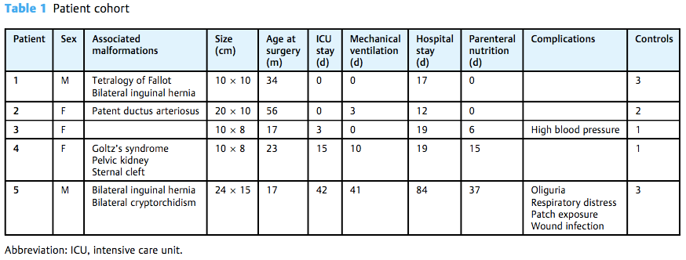

Slide 11
SÉRIE DE CASOS
O diâmetro médio das hérnias foi de 10x10cm, variando de 10x8cm a 24x15cm (Figura 1)
No paciente 5, todo o fígado se projetava na OG.
Nos outros pacientes, a onfalocele incluía apenas parte do fígado e intestino.
Foram observadas anomalias associadas em 4 (80%) pacientes, incluindo tetralogia de Fallot (1), PCA (1), hérnia inguinal bilateral (2), criptorquidia bilateral (1), rim pélvico (1), fechamento parcial do esterno(1) e Síndrome de Goltz (1), um distúrbio hereditário autossômico dominante caracterizado por numerosos carcinomas basocelulares, maxilares queratocistos e malformações musculoesqueléticas.^{4,16}
Notes:
Síndrome de Goltz (1),distúrbio hereditário autossômico dominante caracterizado por numerosos carcinomas basocelulares, maxilares queratocistos e malformações musculoesqueléticas.4,16

Slide 12
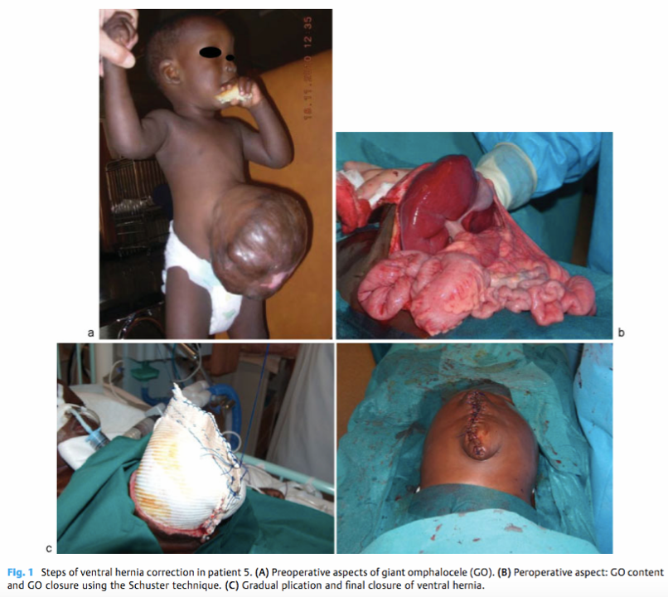

Slide 13
SÉRIE DE CASOS
Foram encontradas anomalias cardiovasculares em 2 pacientes. E foram corrigidas cirurgicamente no Hospital CHUV antes do fechamento da OG.
O fechamento tardio foi realizado em média com idade de 23 meses (cv: 17-56 meses).
O fechamento imediato foi possível em 4 pacientes.
O paciente 5 exigiu quatro operações e cinco anestesias gerais. Ele sofreu um fechamento organizado seguindo a técnica modificada de Schuster.¹⁷
Notes:
As bordas foram definidas. As vísceras herniadas foram reduzidas e as bordas foram fechadas com suturas. Não houve dificuldades relacionadas ao procedimento cirúrgico, e o fechamento da parede abdominal foi realizado sem tensão indevida.

Slide 14
SÉRIE DE CASOS
2 pacientes apresentaram complicações no pós-operatório.
O primeiro paciente apresentou um aumento da pressão transitória que não precisou de tratamento e reduziu espontaneamente após 4 semanas.
O segundo apresentou insuficiência respiratória que necessitou de intubação prolongada, sepse por acesso central (Staphylococcus epidermidis) e infecção da ferida operatória associada à deiscência. Ambos os pacientes sobreviveram.
Dos 5 pacientes, 3 tiveram que permanecer na UTI pediátrica durante o pós-operatório, com uma permanência média de 20 dias; 3 necessitaram de ventilação mecânic apor 3, 10 e 14 dias, respectivamente.

Slide 15
SÉRIE DE CASOS
3 pacientes necessitaram de nutrição parenteral total (NPT) com duração de +/- 19,3 dias (cv: 6-37 dias).
Nos outros 2 pacientes, a alimentação enteral precoce foi possível sem suporte de nutricional parenteral.
O período de internação variou de 12 a 84 dias, mediana de 19 dias.
O acompanhamento do follow-up variou de 1 a 3 vezes após a cirurgia.
Não houve recorrência de hérnia ventral durante o período de acompanhamento.

Slide 16
discussão

Slide 17
A série de casos mostra que o tratamento conservador da OG após o nascimento na África Ocidental, sem os cuidados intensivos neonatais, e o fechamento tardio da hérnia ventral em um centro europeu foi seguro.
A incidência de complicações foram baixas.
A idade da criança no momento da cirurgia reconstrutiva não parece ser o critério importante para diminuir as complicações.
No entanto, o fechamento tardio de uma OG ainda é controverso e bastante desafiador. Esse tipo de cirurgia na África Ocidental parece não ser viável devido ao risco de complicações no pós-operatório.
O fechamento primário no caso de uma OG pode ser problemática devido à incapacidade da cavidade abdominal.^{18,19}

Slide 18
A reintegração visceral pode levar a vários complicações com risco de vida, como insuficiência respiratória, cardíaca e renal, além da isquemia do trato intestinal e do fígado. ^{9,19}
Nesses casos, o paciente precisa de cuidados intensivos como intubação ou uma nova técnica cirúrgica.
De acordo com diferentes estudos, as crianças podem necessitar de ventilação mecânica prolongada (3-71dias) com alto risco de sepse. ^{20,21}
As complicações locais, como a deiscência da ferida e a infecção também devem ser consideradas.^{10,19}
O tratamento conservador (fechamento tardio) consiste em manuseio inicial não cirúrgico do saco da GO seguido por um fechamento tardio da hérnia ventral.²²
O álcool foi o primeiro agente tópico utilizado por Ahlfeld em 1899. Em 1987, Hatch e Baxter relataram dois casos que utilizam sulfadiazina de prata com fechamento tardio em 9 meses.²³
Vários agentes tópicos foram utilizados para promover a epitelização, incluindo nitrato de prata ou sulfadiazina, mercúrio-cromo e povidona-iodo. A sulfadiazina de prata geralmente é o agente mais utilizado. ²

Slide 19
Outro procedimento para o manejo da OG consiste na colocação do silo para redução gradual.^{24.} Mas a colocação de um silo às vezes pode ser tecnicamente difícil e precisa ser feito sob anestesia geral.
O risco de infecção e/ou o desligamento devem ser levados em consideração.
Em nosso estudo, o uso de um implante foi necessário no pacientes que tinha sido submetido a 5 cirurgias para a implementação,troca e remoção do silo. Ele é o paciente que teve as maiores complicações pós-operatórias, incluindo oligúria, insuficiência respiratória (com 41 dias de VM) e deiscência.
No grupo tratado por Pereira et al, 18% dos pacientes foram admitidos na UTI no pós-operatória.¹⁹

Slide 20
Existe controvérsia quanto à melhor idade para cirurgia da correção de uma hérnia ventral. Estudos disponíveis sugerem uma tempo variando de 6 meses a 2 anos.^{19,24}
Conforme experiência do estudo foi de aproximadamente 23 meses, pois dependia do momento em que os pacientes africanos eram transferidos.
A não ocorrência de hérnia central e ausência de mortalidade foi comparável com os resultados na literatura.²⁴

Slide 21
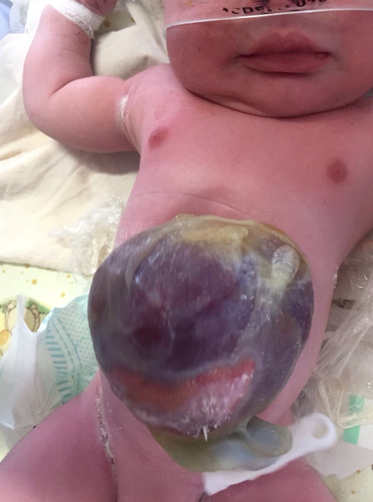
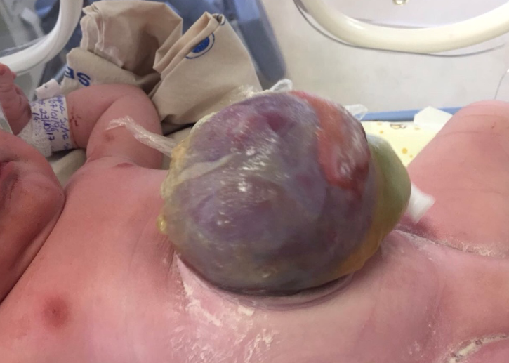

Slide 22
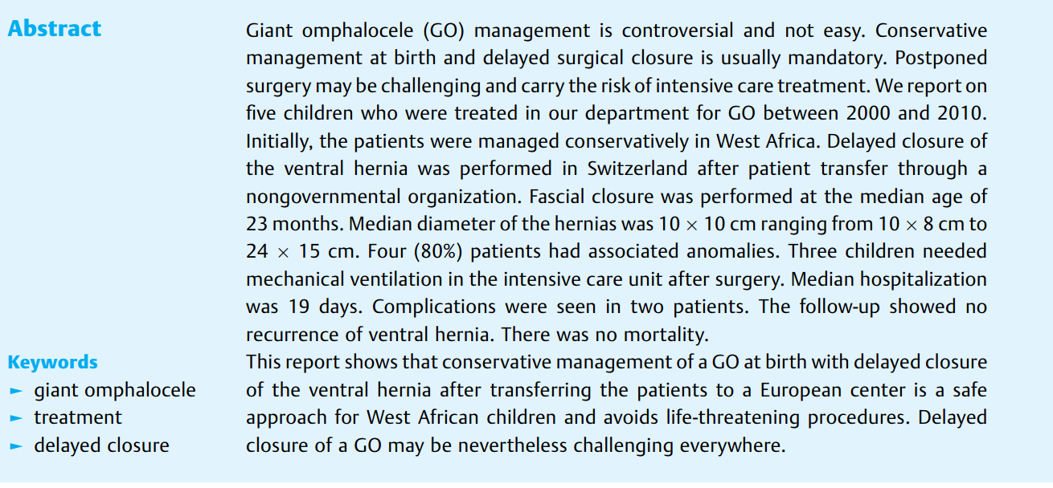

Slide 23
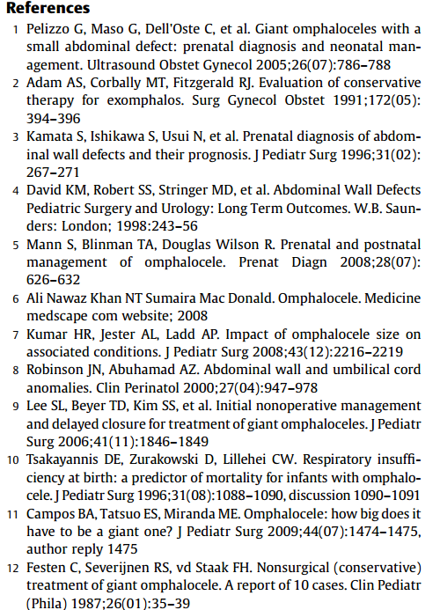
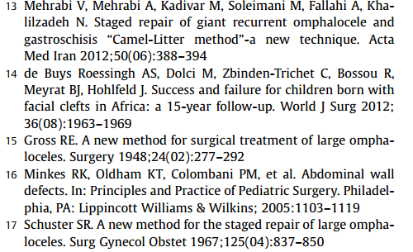
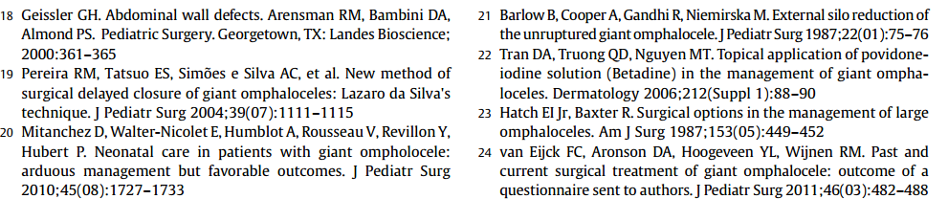

Slide 24

Nota do Editor do site, Dr. Paulo R Margotto
Consultem também!
Pressão negativa na ferida como terapia inicial para manejo de onfalocele gigante
Onfalocele gigante é definida como um defeito da parede abdominal de 5 cm ou mais de circunferência, saco de maior de 10 cm, ou contendo fígado quando não se pode abordar cirurgicamente. Muitas vezes, este tipo de onfalocele é difícil de tratar com soluções tópicas devido à tendência do conteúdo abdominal de torcer causando comprometimento vascular e rotura do saco.Com curativos de pressão negativa, o conteúdo é estabilizado e protegido. A cicatrização da feridas nesse estudo ocorreu tão rapidamente quanto um mês, mas estava completa em cerca de 2 meses para todas as crianças, independentemente do tamanho da onfalocele. Mostrou-se seguro e eficaz. Durante 5 anos, 8 pacientes foram tratados com esta técnica.

Slide 25
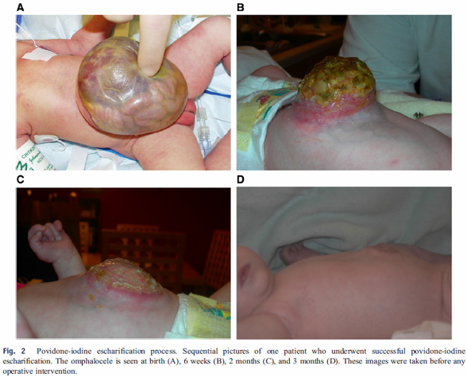
Manejo conservador da onfalocele gigante com iodopovidona e seu efeito na função tireoidiana
Fotos sequênciais do processo de escarificação c/ iodopovidona
Experiência deste grupo→ Tratamento c/ iodo diluído (1: 4) é seguro e eficaz nos pacientes sem hipotireoidismo congênito TSH e T4L desde início e semanalmente.

Slide 26
Atraso no manejo da onfalocele gigante usando creme de sulfadiazina de prata: Uma experiência de 18 anos
Não há definição consistente de onfalocele gigante na literatura: muitos autores definem como um defeito que não pode ser primariamente fechado. Os presentes autores definiram como um defeito maior que 10 cm de diâmetro
Avaliar o uso tópico do creme de sulfadiazina de prata (SSD) no tratamento de onfaloceles gigantes no Hospital for Sick Children durante um período de 18 anos;
SSD cria ambiente úmido que promove epitelização e reduz risco de infecção invasiva;
71% dos 14 sobreviventes – hernioplastia com bons resultados;
14% - recorrênciá;
14% - ainda aguardam correção
Não há pressa em realizar a hernioplastia;
O tratamento pode ser realizado em casa se o paciente tiver condições de alta.
O uso de SSD é um método eficaz e barato ($1 por dia) no tratamento dos pacientes gravemente comprometidos com onfaloceles gigantes;

Slide 27
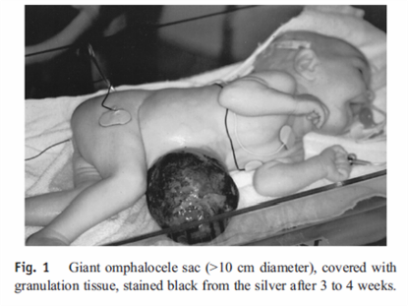
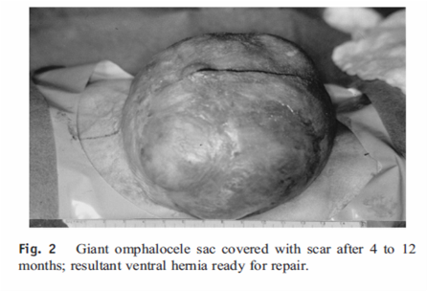
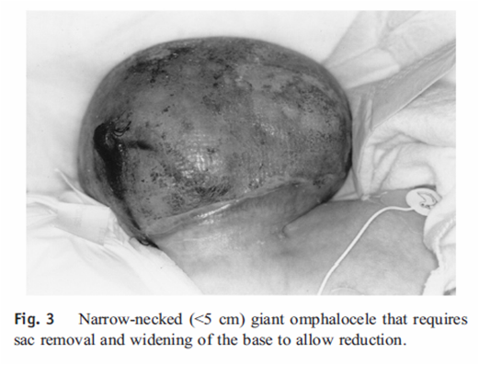
2ª Fase
Correção da hérnia
Um ano de idade, se todos os outros problemas médicos estivessem resolvidos;
(1-4 cirurgias)
1ª Fase
20 g de SSD em fina camada + curativo com gazes

Slide 28
Avanços na cirurgia para defeitos na parede abdominal-gastrosquise e onfalocele
Manejo do Defeito Grande ou Gigante
No geral o manejo cirúrgico dos defeitos pequenos e médios (2-4cm) é bem definido, sendo preferencialmente o fechamento primário com bons resultado cirúrgicos.
Pequenos defeitos centralizados tem uma maior incidência de anomalias associadas.
A maioria dos grandes defeitos que sobrevive ao nascimento não tem anomalias letais associadas, e constituem um dos maiores desafios dos cirurgiões pediátricos e neonatologistas.
Ao longo dos últimos 30 anos dois métodos para o fechamento da parede persistem: estagiado ou conservador.

Slide 29
A medida conservadora consiste em usar um agente escarificador, visando a epitelização do cordão umbilical com a formação de um saco herniário, que necessitará de intervenção cirúrgica para correção em um momento posterior.
A indicação para realizar um procedimento conservador é o paciente ter um quadro cardíaco e respiratório que não permitam a intervenção cirúrgica e ter um defeito grande demais para realização de um fechamento primário.
Agentes como o álcool, mercúrio-cromo e o nitrato de prata já foram usados como escarificadores mas tiveram seu uso abandonado devido a toxicidade.

Slide 30
Outros agentes utilizados na escarificação: sulfadiazina de prata, iodopovidona, atadura impregnada com prata, neomicina, pomadas de polimixina/bacitracina. O processo de escarificação/epitelização pode durar entre 4 a 10 semanas e alguns pacientes completam o processo após a alta.
Há relatos de associação do agente escarificador e curativo compressivos visando diminuir o tamanho do tecido herniário a ser corrigido posteriormente.
A correção é feita entre 1 a 5 anos de idade.
O reparo pode ser por fechamento primário da fáscia, autólogo com separação de componente ou com uso de tela.

Slide 31
ONFALOCELE
Paulo Lassance
Cirurgião Pediátrico do Hospital Materno Infantil de Brasília (HMIB)/SES/DF)
Capítulo do Livro Assistência ao Rwcém-Nascido de Risco, Editado por Paulo R. Margotto, 4ª Edição, 2018 (em preparação)
Onfalocele é um defeito da parede abdominal anterior localizado no anel umbilical recoberto por um saco membranoso. O saco membranoso possui três camadas. A mais externa formada de âmnio, a mais interna de peritôneo e a geléia de Warton forma a camada intermediária. A membrana protege o intestino, o qual é morfológica e funcionalmente normal, fato este que possibilita a alimentação enteral precoce. O saco usualmente contém o fígado, intestino e ocasionalmente o baço e as gônadas.
A incidência é de 1–2.5:10000 nascimentos vivos. Existe uma leve predominância no gênero masculino e tem como fatores de risco a idade maternal maior do que 35 anos, uso abusivo de álcool e tabagismo.
A herniação fisiológica do intestino médio para dentro do cordão umbilical ocorre na 6a semana de gestação. O retorno do intestino médio para a cavidade abdominal ocorre entre a 10a e a 11a semanas de gestação. Após o retorno do intestino médio, o anel umbilical fecha em decorrência da fusão das pregas laterais, com a prega cefálica e a prega caudal.
Classicamente a onfalocele decorre da falha na fusão das pregas laterais que resulta num defeito no anel umbilical. Em decorrência da falha na fusão das pregas laterais, o intestino e outras vísceras permanecem dentro do cordão umbilical. Se o defeito da parede for supraumbilical (falha na fusão da prega cefálica) poderá estar associado a um defeito no esterno, no diafragma anterior, no pericárdio e a defeitos cardíacos complexos. Esta sequência de malformações recebe a designação de pentalogia de Cantrell. Se o defeito da parede for infraumbilical (falha na fusão da prega caudal) teremos o complexo extrofia vesical ou de cloaca que na maioria das vezes vem acompanhado de malformação anorretal, da coluna sacral, epispádia e diástase do ramo púbico.
A hérnia do cordão umbilical (Figura 1) indica uma variante muito simples deste complexo de malformações. Neste caso ocorre a fusão completa das pregas embrionárias. O que ocorre é a persistência de um pequeno segmento do intestino médio que não retorna na 11a semana. O defeito umbilical é muito pequeno e o reparo cirúrgico simples.
A maioria das crianças com onfalocele terão uma anomalia estrutural associada (30 a 80%). Em 45 a 50% dos casos identificamos uma anomalia cromossômica. As mais comuns são as trissomias do 18, 13 (18%) e a síndrome de Beckwith Weidmann (6 a 12%). Malformações estruturais isoladas também são frequentes. Um espectro de malformações cardíacas que incluem a coarctação da aorta e os defeitos septais estão entre os mais frequentes (23 a 47%). O trato intestinal e o genitourinário apresentam malformações associadas em 6 a 20% dos casos. É possível determinar três tipos de onfalocele baseado no tamanho do defeito da fáscia e no conteúdo:
Onfalocele pequena (Figura 2): defeito da fáscia menor que 5 cm contendo apenas intestino.

Slide 32
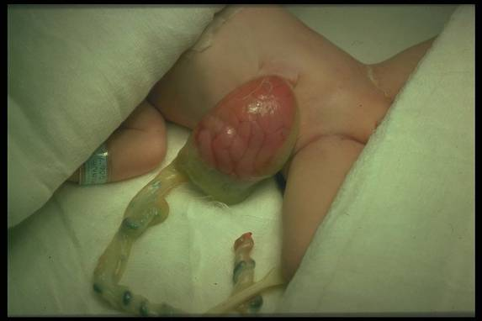
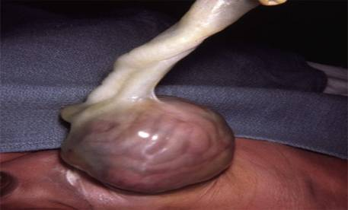
Figura 2. Onfalocele pequena
Figura 1. Hérnia do cordão umbilical

Slide 33
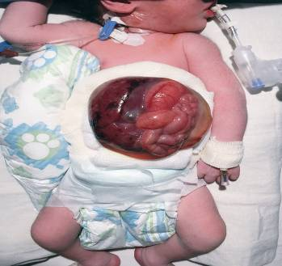
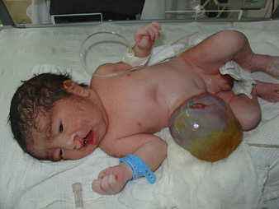
Onfalocele grande (Figura 3): defeito da fáscia maior que 5cm contendo fígado, intestino, gônadas e baço.
Onfalocele gigante (Figura 4): defeito da fascia maior que 8 a 10 cm, contendo a maior parte do fígado (75%), intestino, baço, gônadas e uma grande desproporção vísceroabdominal. Geralmente associada a anormalidades respiratórias, cardíacas ou cromossômica
Figura 4: Oofalocele gigante
Figura 3: Onfalocele grande

Slide 34
Conduta No Período Pré-Natal
O diagnóstico diferencial entre a onfalocele e a gastrosquise na ultrassonografia gestacional é a presença do saco membranoso associado a protusão do fígado (Figura 5).
Um dos objetivos do acompanhamento no pré-natal é a identificação de anomalias associadas. A ecocardiografia fetal é imprescindível em decorrência da alta prevalência das anomalias cardíacas e da necessidade de uma intervenção operatória ao nascimento. Quanto ao tipo de parto, há um consenso que nas onfaloceles grandes com o fígado presente a cesariana é o procedimento mais seguro para se evitar as lesões hepáticas.
Figura 5. Diagnóstico da onfalocele no pre´-natal

Slide 35
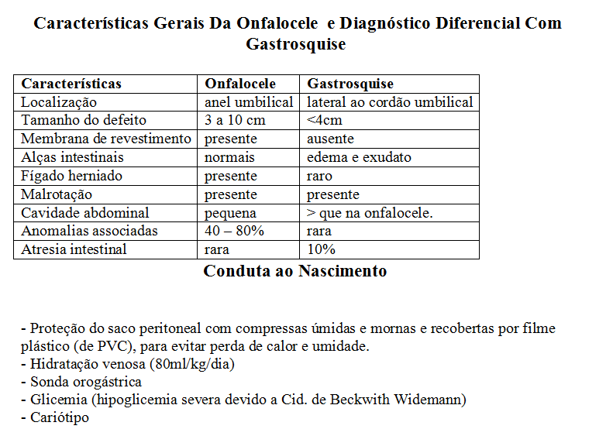

Slide 36
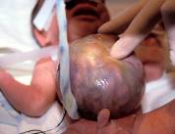
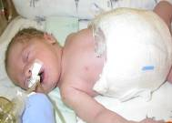
- Verificar diurese (sonda vesical de demora)
- Antibióticoterapia (amplo espectro)
- Ecocardiograma e ecografia renal, como existem várias malformações associadas, inclusive cromossômicas, elas devem ser investigadas.
- A ruptura do saco membranoso transforma o reparo eletivo em uma operação de emergência e pode afetar o prognóstico.

Slide 37
Tratamento Cirúrgico
O tratamento cirúrgico pode ser:
- Fechamento primário: sempre na onfalocele de cordão. Na onfalocele pequena ou grande quando o fechamento primário da aponeurose não causa síndrome compartimental. Na onfaloce grande, o fígado pode estar completamente para fora da cavidade abdominal e consequentemente a veia cava inferior toma a forma de uma ferradura. Em consequência a confluência das veias hepáticas fica muito anteriorizada e próxima ao esterno. Ao ressecar o saco membranoso e reposicionar o fígado na cavidade abdominal a confluência das veias hepáticas deve ser dissecadas das aderências com o esterno para permitir que o fígado seja reposicionado com segurança. A omissão deste tempo operatório pode determinar o kiking da veia cava inferior e da confluência das veias hepáticas podendo ter consequências catastróficas. Sempre aferimos a pressão vesical para definir a viabilidade do fechamento primário.
- Fechamento estagiado: quando a onfalocele é grande e o paciente está em boas condições clínicas e sem nenhuma malformação associada de natureza grave. Realizamos a colocação de tela de silicone sobre o defeito, com a preservação do saco membranoso, confeccionando uma “chaminé de silástico”, isso permite a redução gradual das alças intestinais para a cavidade abdominal. Em geral essa redução é realizada a cada 24/48 h até que seja possível fechar a aponeurose sem aumento significativo da pressão intra-abdominal. Levamos de uma a duas semanas para o fechamento definitivo que é realizado no centro cirúrgico sob anestesia geral. Sempre aferimos a pressão vesical para definir a viabilidade do fechamento definitivo.
- Tratamento conservador: quando a onfalocele é grande e não há condições clínicas ou na onfalocele gigante. O saco herniário é pincelado com uma substância anti-séptica. A sulfadiazina de prata é a substancia mais utilizada. Deve ser aplicada diariamente (20g por aplicação). Vários estudos de longo prazo não conseguiram demonstrar nenhum efeito colateral decorrente da aplicação da sulfadiazina de prata na onfalocele. Três a quatro semanas após o início das aplicações, forma-se um tecido de granulação, de coloração negra devido a prata, que é substituído por uma cicatriz epitelizada no prazo de quatro a 12 meses (Figuras 6 e 7). Outras opções que podem ser utilizadas são o povidine tópico, o mel de Manuka e o curativo a vácuo. O reparo da hérnia ventral poderá ser realizado após um ano de idade.

Slide 38
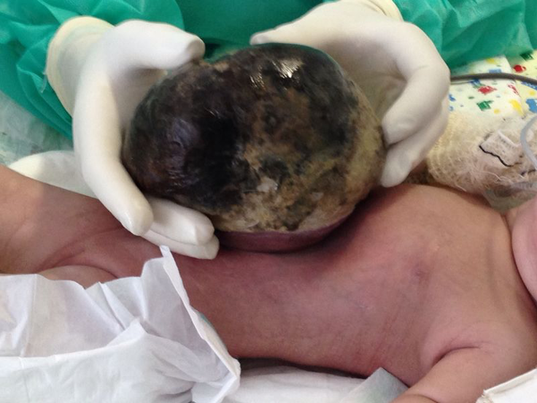
Figura 6. Tecido de granulação após aplicação da sulfadiazina de prata

Slide 39
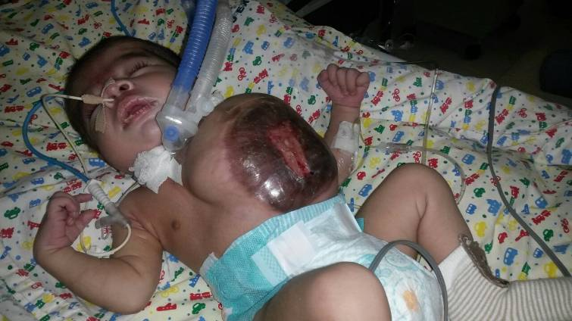
Figura 7. Cicatriz epitelizada após aplicação de sulfadiazina de prata

Slide 40
Complicações
A principal complicação no pós-operatório é a síndrome compartimental (SC) após o fechamento primário. O quadro clínico é caracterizado por: insuficiência renal, compressão da veia cava, edema de membros inferiores e necrose intestinal. Se a SC for suspeitada, o paciente deverá ser conduzido imediatamente ao centro cirúrgico para a colocação do silo. Outra complicação frequente é o quadro de dificuldade respiratória após o fechamento primário. Os pacientes de onfalocele sempre tem um grau de hipoplasia e hipertensão pulmonar. Com o fechamento primário ocorre o estiramento do diafragma e elevação do gradil costal o que determina uma piora no mecanismo ventilatório. Portanto a ventilação mecânica prolongada deve fazer parte da estratégia do pós-operatório.
Prognóstico
O fator prognóstico mais importante na onfalocele é a presença e a gravidade de malformações associadas. O tamanho do defeito, a prematuridade e a ruptura do saco membranoso também determinam um maior risco de morbimortalidade. Pacientes sem malformações associadas tem uma sobrevida de 92% em um ano. Esta taxa cai para 27% de sobrevida em um ano quando associada a malformações estruturais e cromossômicas. Numa coorte t com 2000 pacientes realizado nos Estados Unidos, num período de 10 anos, a mortalidade total foi de 28. 7% sendo que 75% dos óbitos ocorreram nos primeiros 28 dias de vida. O refluxo gastroesofageano, a insuficiência pulmonar e a dificuldades com a alimentação são os principais problemas a longo prazo. O problema estético é maior nos pacientes com onfaloceles gigantes. Em estudo recente realizado na Holanda, foi observado que a qualidade de vida destes pacientes a longo prazo é boa ou muito boa na maioria dos pacientes e comparável com o grupo controle.

Slide 41

Staffs e Residentes da Unidade de Neonatologia do HMIB/SES/DF (1/3/2018)
Dra. Carol
S8
S8

